Slide 1
بسم الله الرحمن الرحیم

Slide 2
گزارش آخرین وضعیت اجرای پروتکل های بهداشتی در کشور
در مقابله با ویروس کرونا
از تاریخ 19 تا 26 آبان 1400

Slide 3
آخرین وضعیت کشوری نتایج اقدامات ناشی از تشدید بازرسی ها
از تاریخ 19 تا 26 آبان 1400
تعداد | عنوان
3577807 | تعداد کل مراکز تهیه، توزیع و عرضه و فروش مواد غذایی، اماکن عمومی و واحدهای کارگاهی تحت پوشش
233828 | تعداد موارد بازرسی شده

Slide 4
آخرین وضعیت کشوری نتایج اقدامات ناشی از تشدید بازرسی ها
از تاریخ 19 تا 26 آبان 1400
اخطار و پلمپ
تعداد | عنوان
33613 | تعداد کل مراکز تهیه، توزیع ، عرضه و فروش مواد غذایی، اماکن عمومی و واحدهای کارگاهی اخطار و معرفی شده به مراجع قضایی
1130 | تعداد موارد پلمپ شده

Slide 5
روند درصد رعایت دستورالعمل های بهداشتی در کشور
دستورعمل های بهداشتی شامل رعایت بهداشت فردی، استفاده از ماسک، رعایت فاصله گذاری اجتماعی و رعایت تهویه مناسب می باشند.

Slide 6
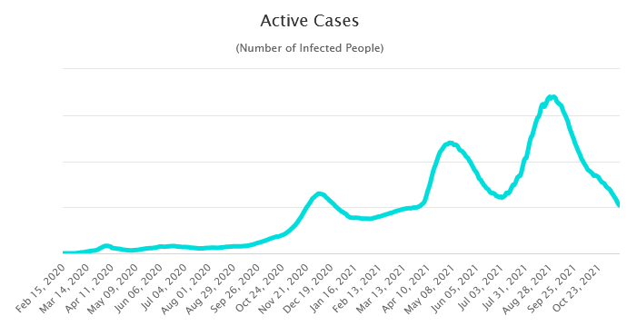
مقایسه روند رعایت پروتکل های بهداشتی با روند تعداد موارد ابتلا به بیماری کرونا
protocols

Slide 7
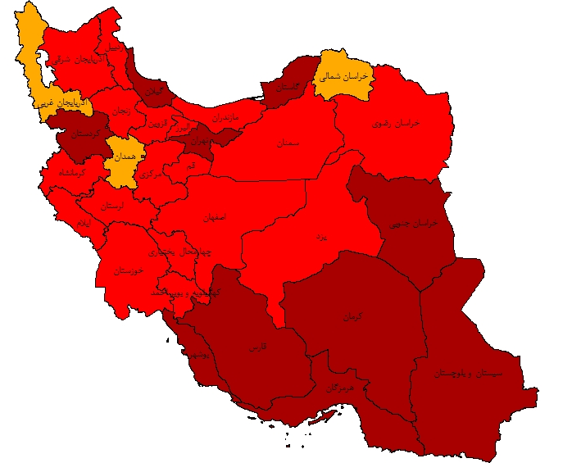
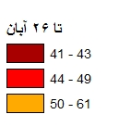
وضعیت رعایت دستورالعمل های بهداشتی در کشور
از تاریخ 19 تا 26 آبان 1400
درصد رعایت پروتکل ها

Slide 8
*: دستورالعمل های بهداشتی شامل رعایت بهداشت فردی، استفاده از ماسک، رعایت فاصله گذاری اجتماعی و تهویه مناسب می باشند.

Slide 10
تهویه مناسب شامل تهویه طبیعی، تهویه مکانیکی و تهویه مطبوع می باشد.

Slide 12
فاصله گذاری شامل خط کشی،حفاظ و نظایر آن، رعایت فاصله حداقل یک متر بین: کارکنان و خدمت گیرندگان و عدم ارائه خدمت توسط خدمت دهنده به ناقضین رعایت فاصله گذاری می باشد.

Slide 13
آخرین وضعیت اخطار و معرفی به مراجع قضایی
در اماکن عمومی از تاریخ 19 تا 26 آبان

Slide 14
آخرین وضعیت اخطار و معرفی به مراجع قضایی
در صنایع کشور از تاریخ 19 تا 26 آبان

Slide 15
شکایات مردمی(بخش بهداشت سامانه ملی پاسخگویی 190)
از تاریخ 15 الی 22 آبان 1400
تعداد کل تماس های پاسخ داده شده :6097 تماس
تعداد کل شکایات ثبت شده: 2066 شکایت
شکایت از عدم رعایت موازین بهداشتی در محیط کار (در رابطه با 19-COVID ) همچنان در صدر جدول قرار دارد.
بیشترین مکان مورد گزارش برای ثبت شکایات بهداشتی نانوایی ها می باشد که اکثرا به دلیل عدم رعایت بهداشت دست و عدم استفاده از ماسک توسط کارکنان گزارش می شود.

Slide 16
درصد فراوانی شکایات مردمی بر حسب نوع شکایت

Slide 17
درصد فراوانی شکایات مردمی بر حسب صنف

Slide 18
با تشکر از توجه شما

